Slide 1


Temporada de incendios forestales 2026
División de Ciencias Agronómicas
Departamento de Producción forestal

Slide 2
Cantidad de eventos y superficie incendiada en Jalisco 2015 – 2025
AÑO | Incendios | Superficie
2025 | 919 | 88821
2024 | 950 | 112487
2023 | 1483 | 194124
2022 | 935 | 82722
2021 | 1031 | 76490
2020 | 630 | 29677
2019 | 587 | 72268
2018 | 526 | 44403
2017 | 759 | 189814
2016 | 991 | 68264
2015 | 364 | 8018
Total | 8256 | 878267
Media | 834 | 87917
DE | 307 | 58928

Slide 3
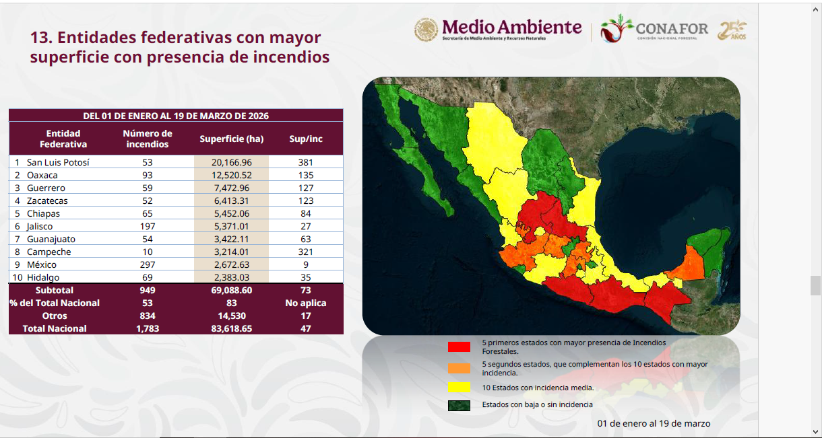
https://www.gob.mx/cms/uploads/attachment/file/1066240/Reporte_Semanal_Nacional_de_Incendios_Forestales_del_01_de_enero_al_19_de_marzo_del_2026.pdf

Slide 4
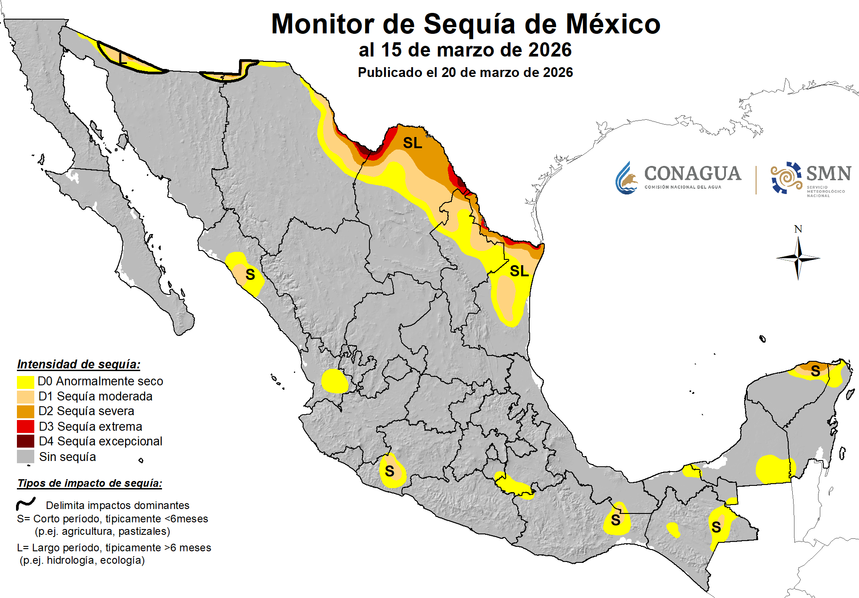
https://smn.conagua.gob.mx/es/climatologia/monitor-de-sequia/monitor-de-sequia-en-mexico

Slide 5
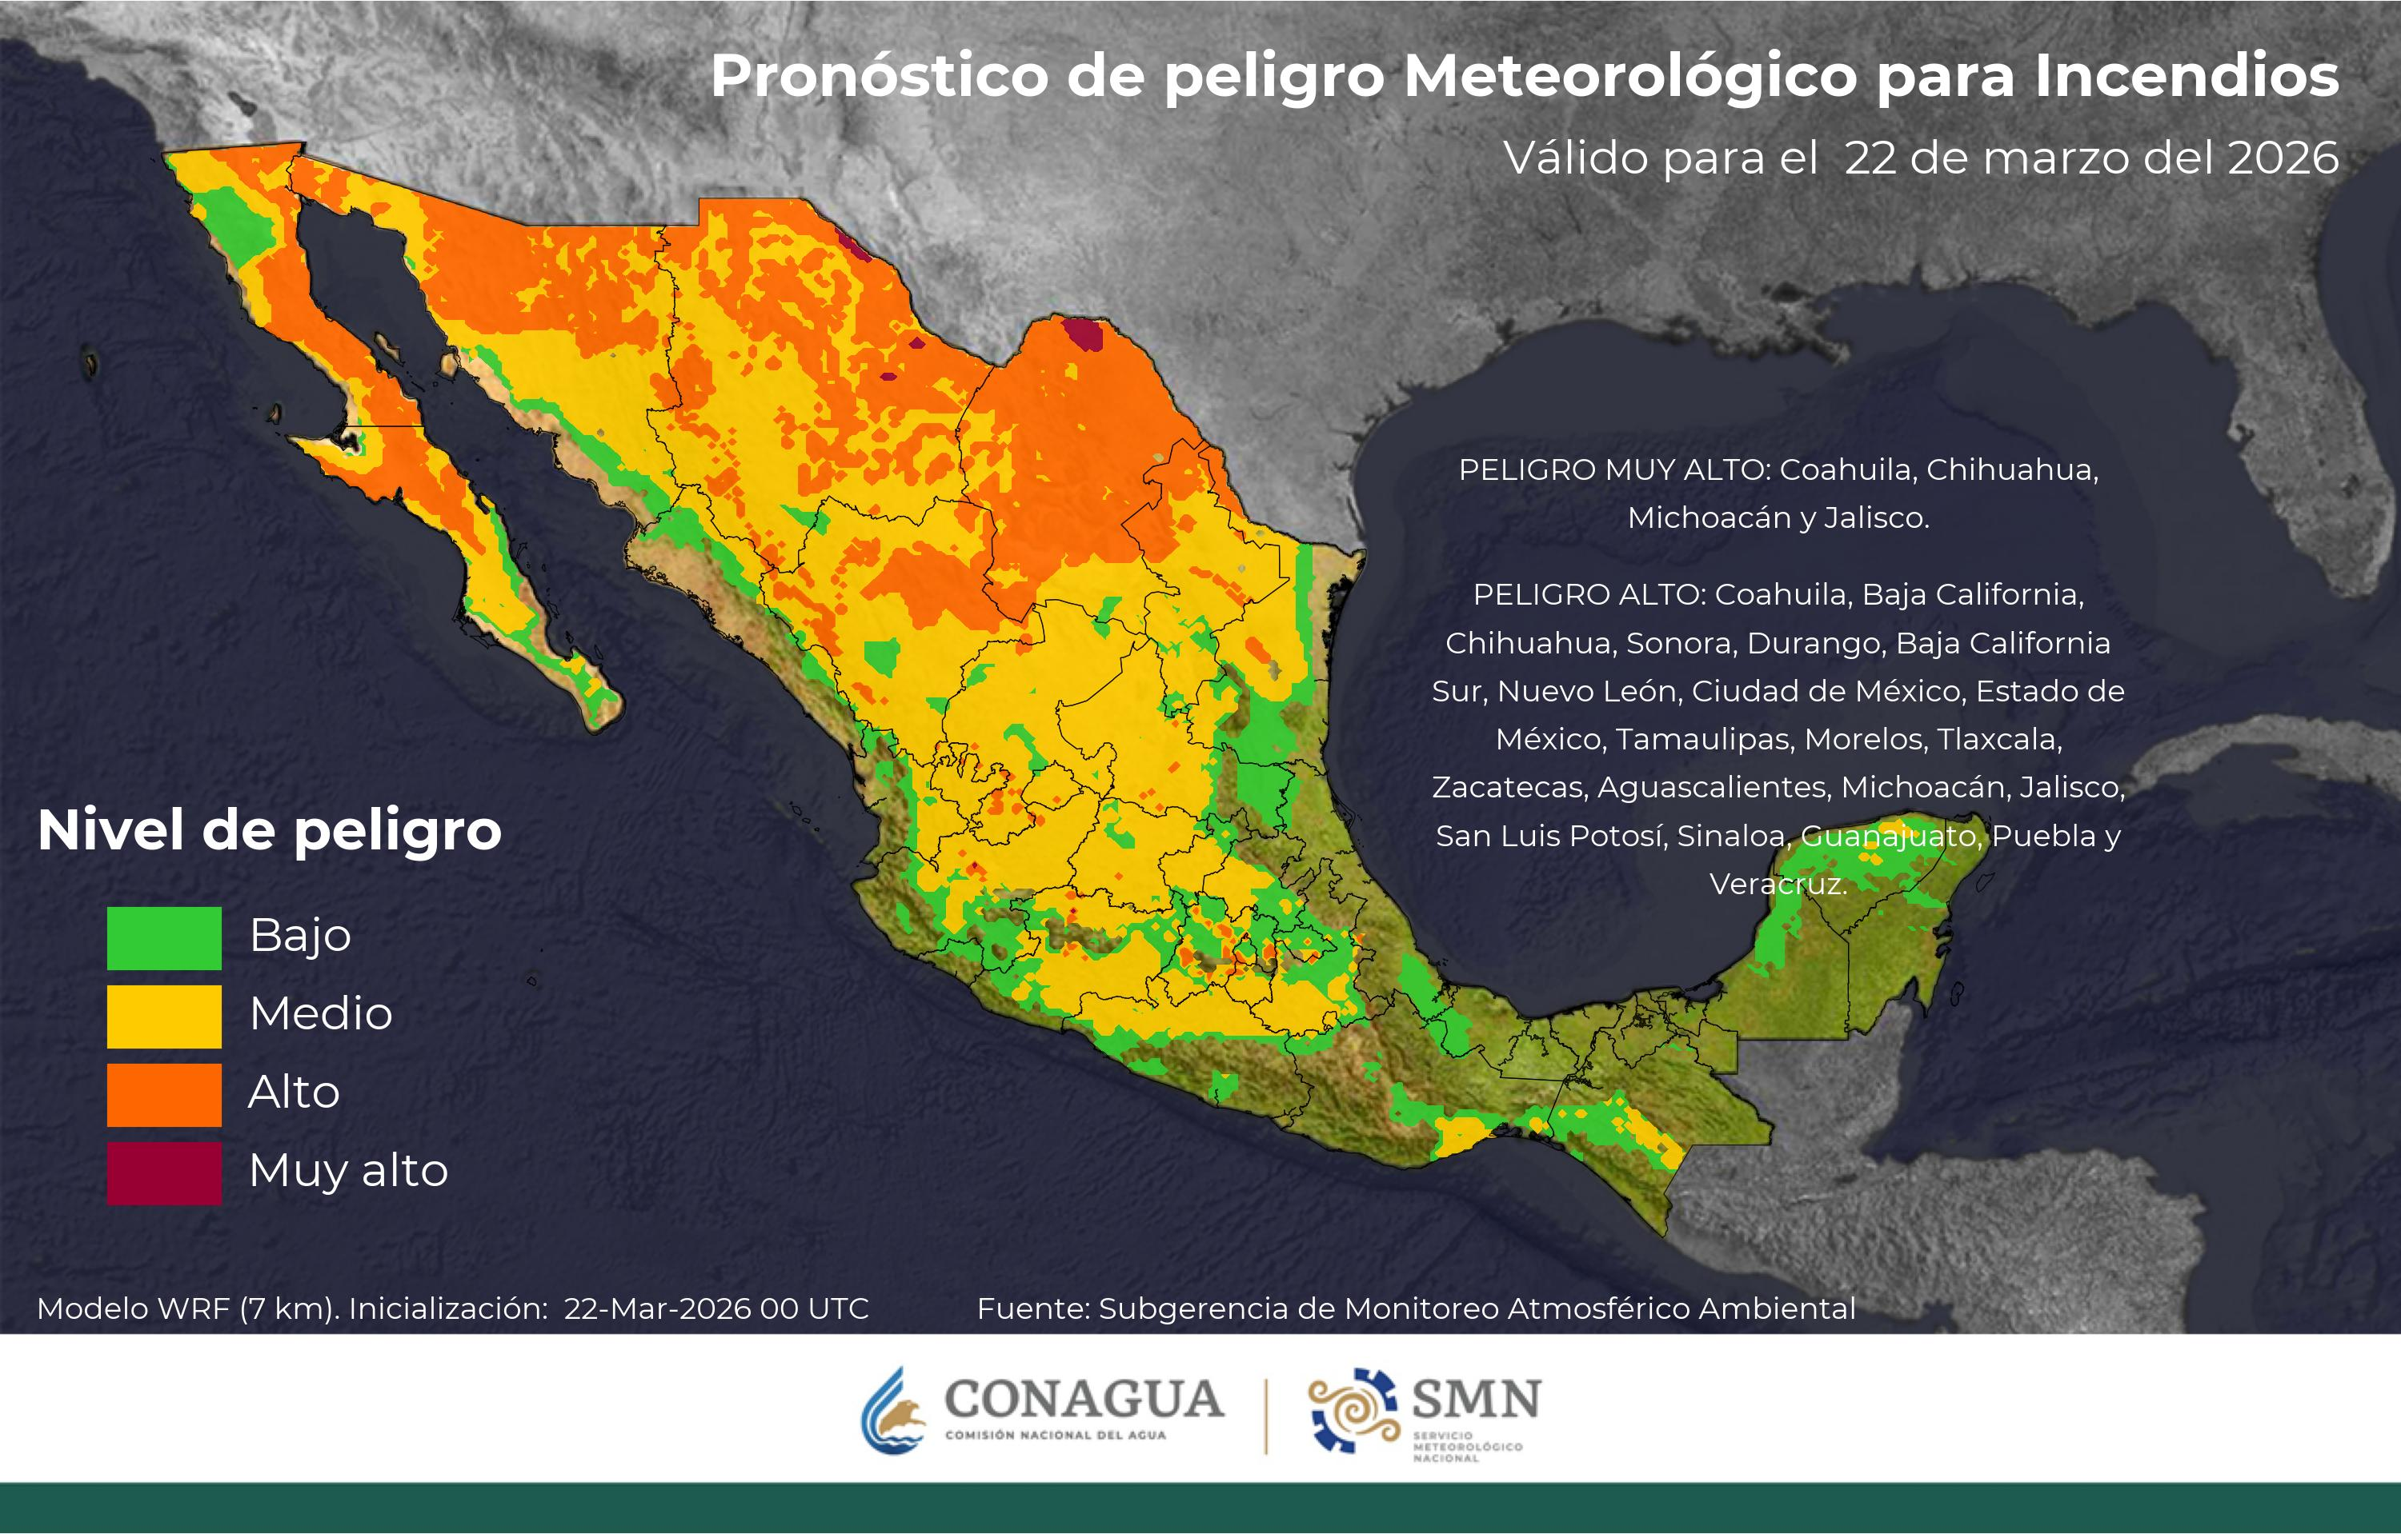
https://smn.conagua.gob.mx/es/mapas-pronostico-peligros-meteorologio-incendios

